Slide 1





2024 - 2025
UNIVERSITÉ DE LA ROCHELLE
STAGE DE FIN D'ÉTUDES
GÉSTION DES STOCKS
- OMNI NETWORKS -
Présenté par:
Encadré par:
Devant le jury:
AYMAN IDOUKHARAZ
MME.WANNOUS ROUAA
M.OUMLIKE LAHCEN
MME.WANNOUS ROUAA
MR.BAKKALI SOUHAIL

Slide 2


Contenu
1. INTRODUCTION
4. ÉTUDE CONCEPTUELLE
2. ENV ÉCONOMIQUE
5. RÉALISATION
3. TRAVAUX EFFECTUÉS
6. CONCLUSION

Slide 3


INTRODUCTION

Slide 4
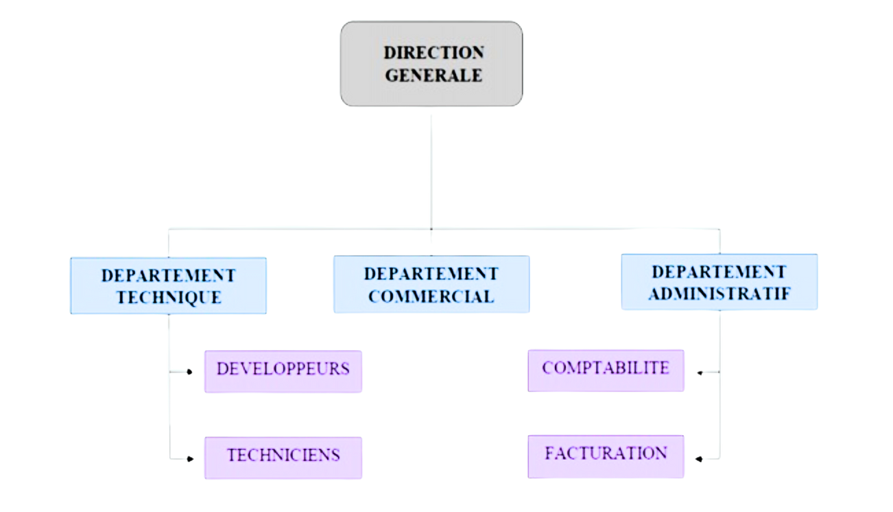

ENVIRONNEMENT ÉCONOMIQUE
OMNI NETWORKS
Fondée en 2006, Omni networks est une entreprise spécialisée dans la réalisation des logiciels informatiques et des solutions de gestion.
Elle offre des solutions personnalisées à ses clients. Ainsi que des solutions métiers destinées à améliorer l’efficacité opérationnelle des entreprises. (OMNIPACK, OMNITIME, OMNIPAIE)

Slide 5

PROBLÉMATIQUE
OMNINETWORKS voulait aider les entreprises à gérer leurs stocks, inventaires et mouvements de marchandises. La coordination des entrées et sorties de stock et la gestion des produits sont des défis majeurs, nécessitant une organisation et une transparence totales.
Pour résoudre ces problèmes, j'ai décidé de développer une application web pour centraliser et automatiser la gestion des stocks.

Slide 6
TRAVAUX EFFECTUÉS
ANALYSE
Analyse des besoins de gestion des stocks
CONCEPTION
Conception du système avec les fonctionnalités nécessaires.
DÉVELOPPEMENT
Développement de l'app pour centraliser et automatiser la gestion.

Slide 7



ETUDE CONCEPTUELLE
ANALYSE DES BESOINS
Besoins fonctionnels et non-fonctionnels
MODÉLISATION DES DONNÉES
Diagramme de classe et des cas d’utilisations
CHOIX TECHNIQUES
Outils de travaille et logiciels de développement

Slide 8
ANALYSE DES BESOINS
BESOINS FONCTIONNELS
Création des espaces de travail (administrateur , magasinier)
Création et gestion des produits et categories
Création et gestion des fournisseurs
Authentification de tous les acteurs
Consultation d’historique des mouvements de stock
création et gestions des bons d’entrées et de sorties
Impression des bons d’entrées et de sorties sous forme PDF

Slide 9
ANALYSE DES BESOINS
BESOINS NON-FONCTIONNELS
Disponibilité constante et sans interruptions
Simplicité d'utilisation pour les membres
Intégrité des informations gérées
Fiabilité du système en continu

Slide 10
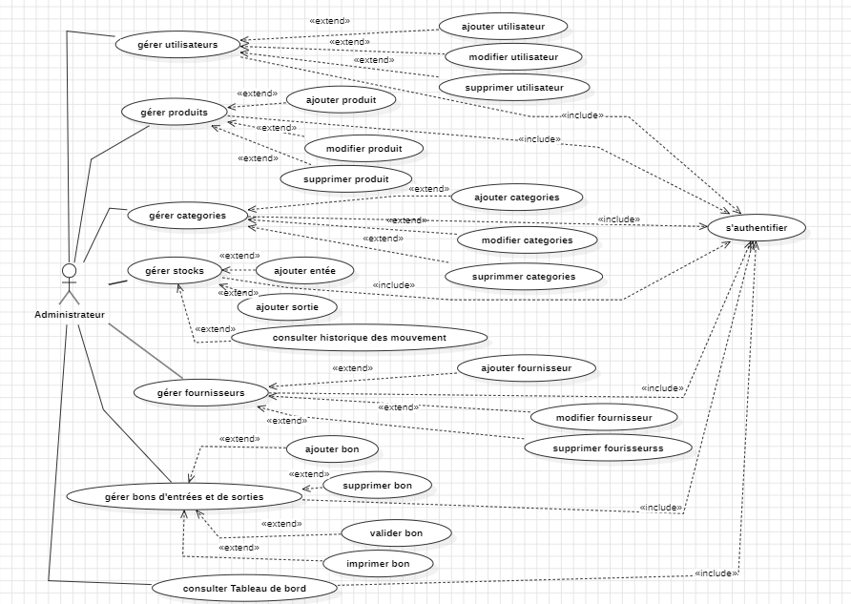
MODÉLISATION DES DONNÉES
DIAGRAMME DE CAS D’UTILISATION - ADMIN

Slide 11
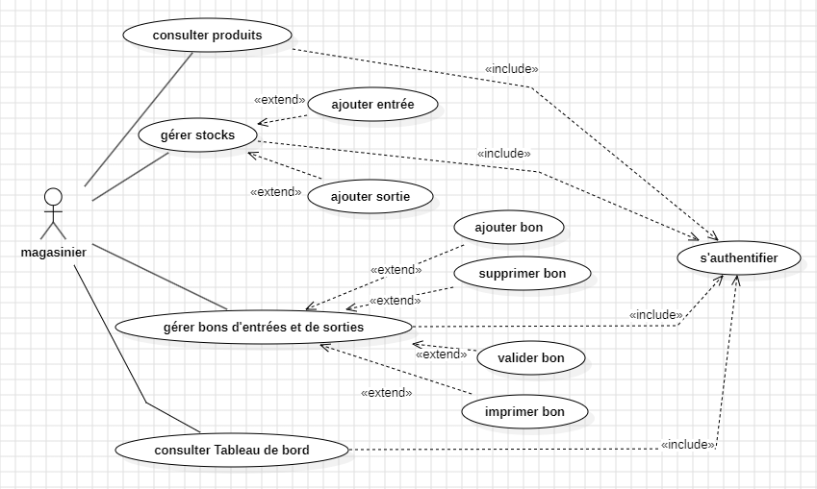
MODÉLISATION DES DONNÉES
DIAGRAMME DE CAS D’UTILISATION - MAGASINIER

Slide 12
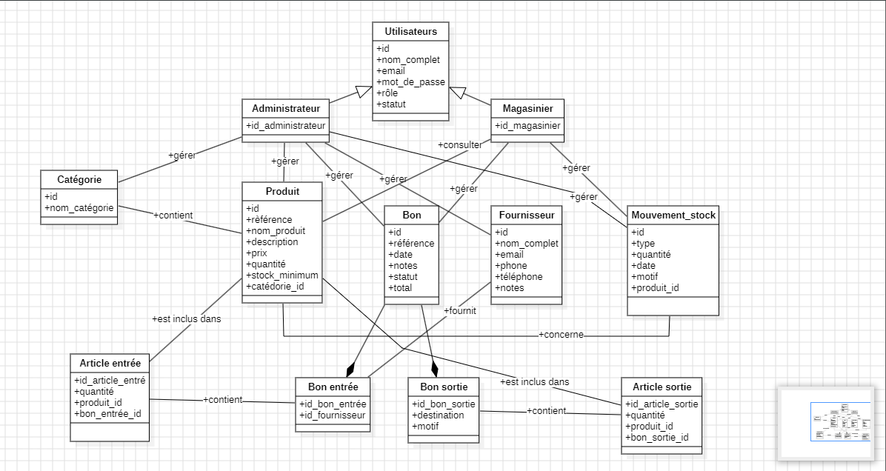
MODÉLISATION DES DONNÉES
DIAGRAMME DE CLASSE DE L’APPLICATION

Slide 13




CHOIX TECHNIQUES
OUTILS DE TRAVAIL
LARAVEL
PHP
TYPESCRIPT
NEXT JS
TAILWIND

Slide 14




CHOIX TECHNIQUES
LOGICIELS DE DÉVELOPPEMENT
VS CODE
STARUML
PHPMYADMIN
XAMPP

Slide 15

RÉALISATION
Page
d’authentification
Espace
d’administrateur
Espace
du magasinier

Slide 16
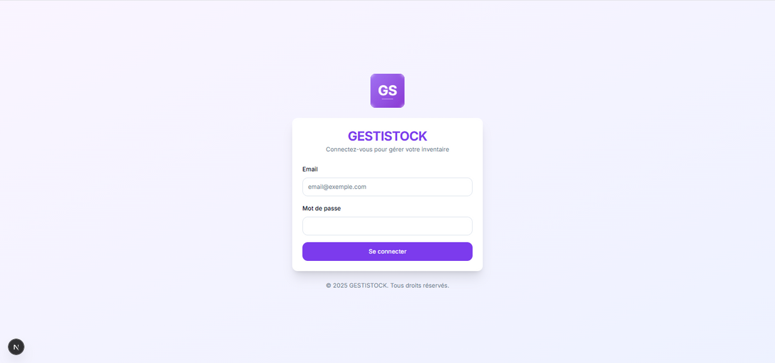
RÉALISATION
PAGE d’authentification

Slide 17
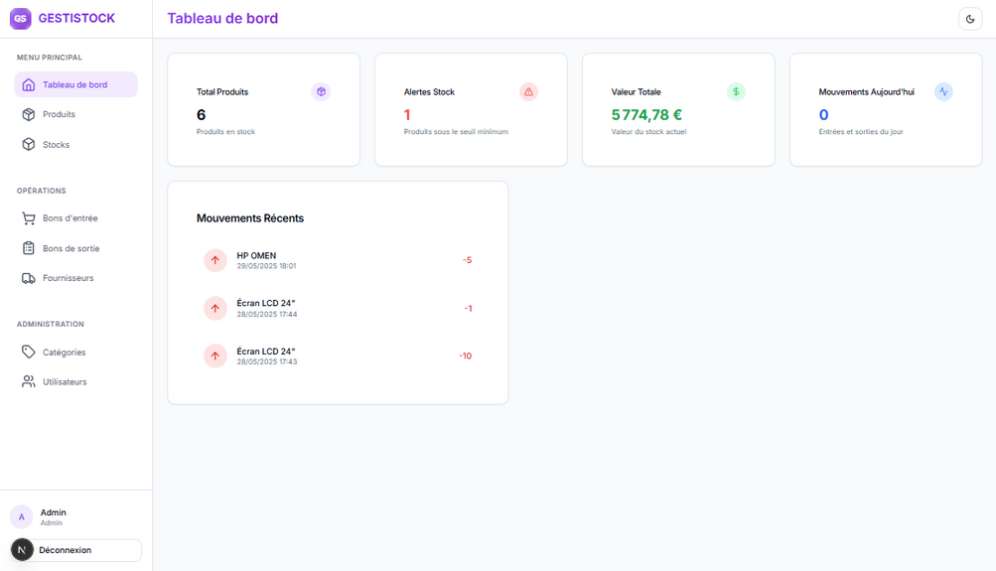
RÉALISATION
ESPACE D’ADMIN - TABLEAU DE BORD

Slide 18
ESPACE D’ADMINISTRATEUR
GESTION DES UTILISATEURS
MAGASINIER
Gestion des magasiniers avec permissions complètes.

Slide 19
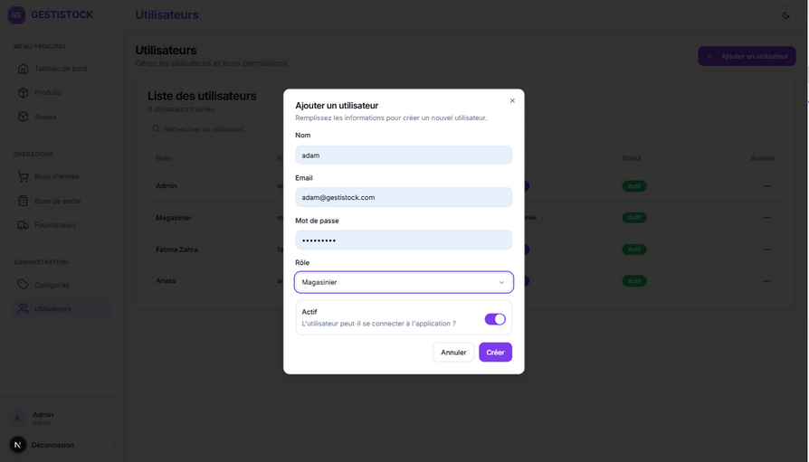
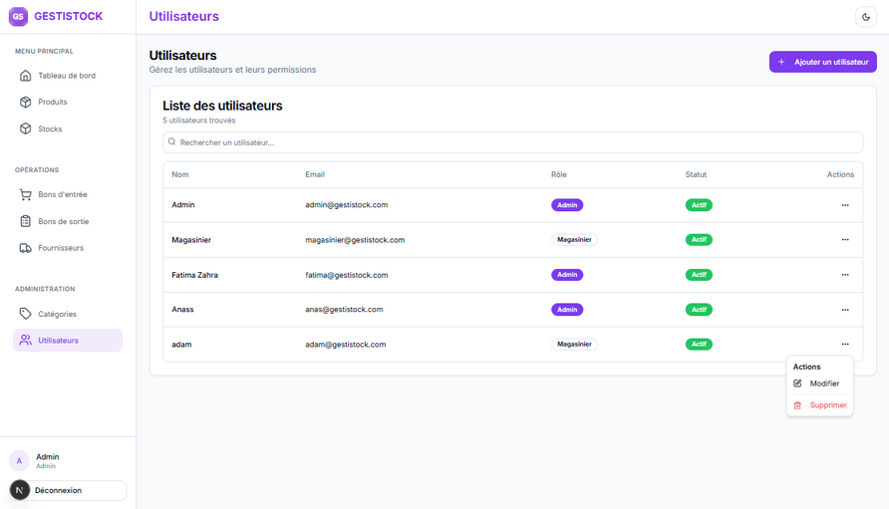
RÉALISATION
ESPACE D’ADMIN - GESTION DES UTILISATEURS

Slide 20
ESPACE D’ADMINISTRATEUR
GESTION DES PRODUITS
PRODUITS
Suivi des produits, création, modification et suppression.
CATÉGORIES
création des catégories , modification et suppression.
FOURNISSEURS
création des fournisseurs, modification et suppression.

Slide 21
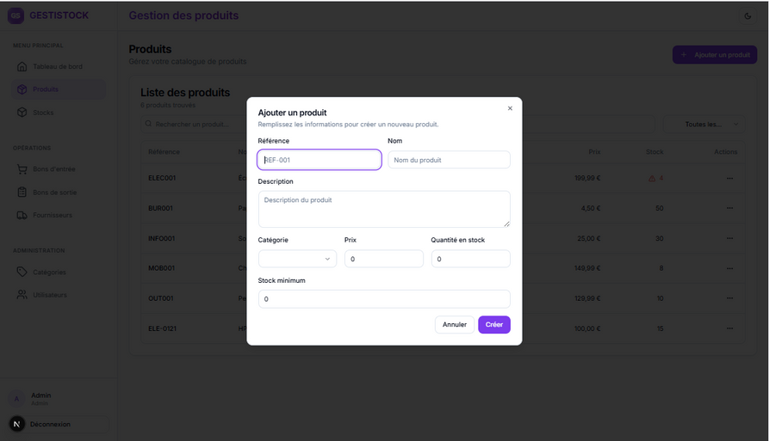
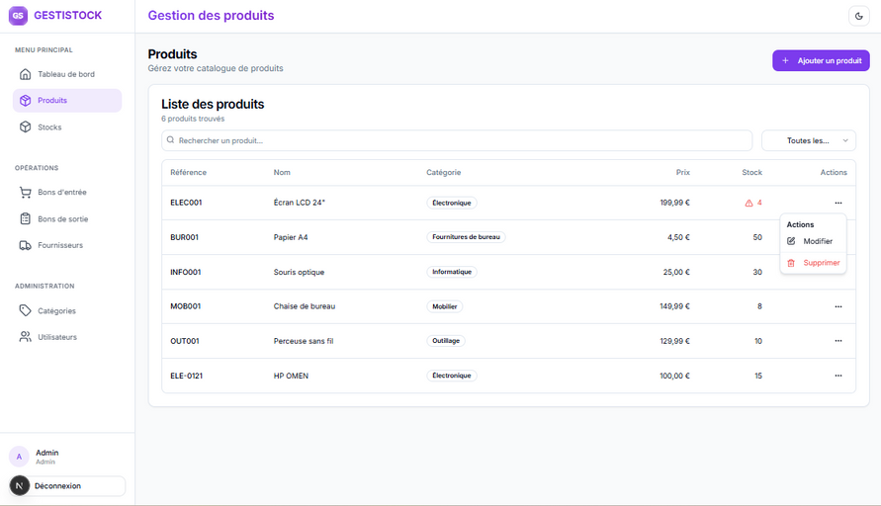
RÉALISATION
ESPACE D’ADMIN- GESTION DES PRODUITS

Slide 22
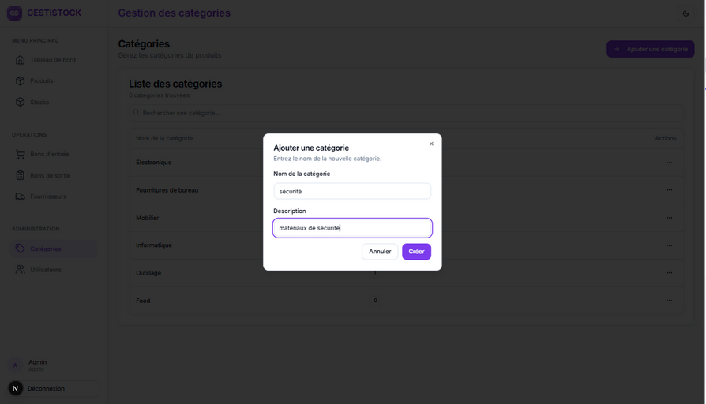
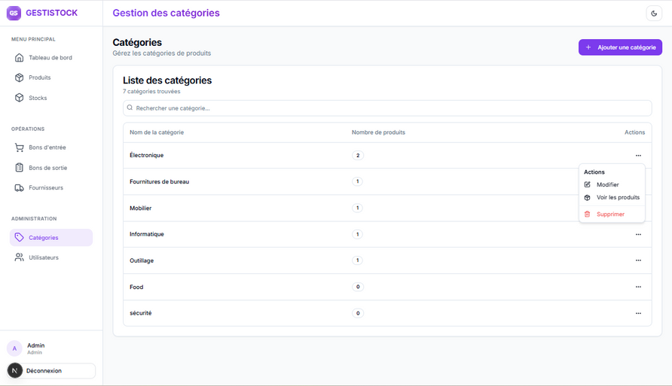
RÉALISATION
ESPACE D’ADMIN- GESTION DES CATÉGORIES

Slide 23
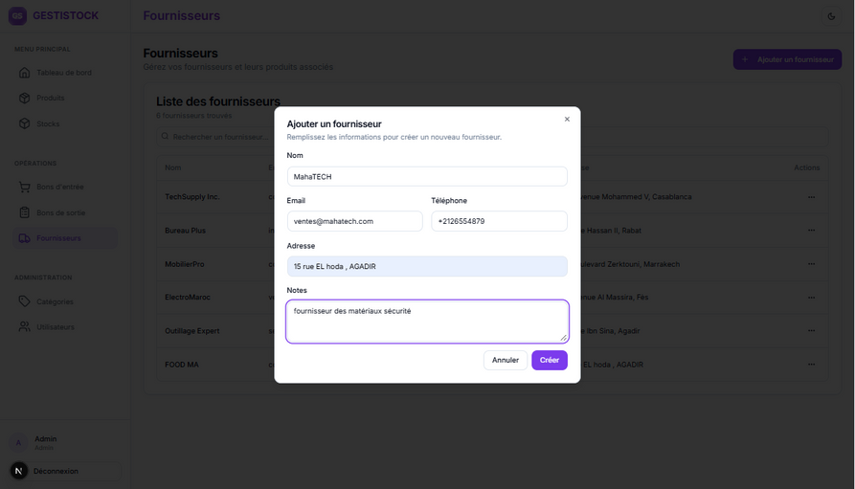
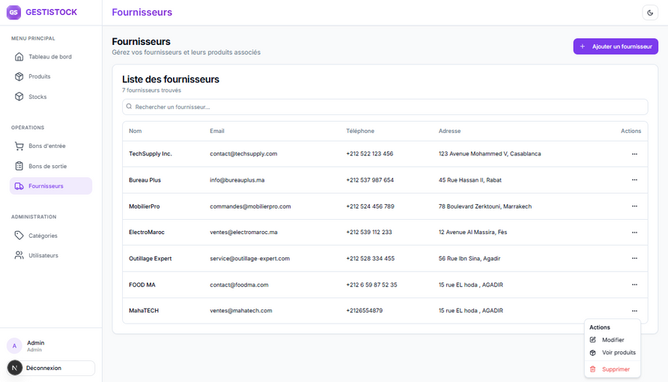
RÉALISATION
ESPACE D’ADMIN - GESTION DES FOURNISSEURS

Slide 24
ESPACE D’ADMINISTRATEUR
GESTION DE STOCKS
MOUVEMENTS
Suivi et enregistrement des entrées et des sorties
BON D’ENTRÉE
Gestion et archivage des bons d’entrées
BON DE SORTIE
Gestion et archivage des bons de sorties

Slide 25
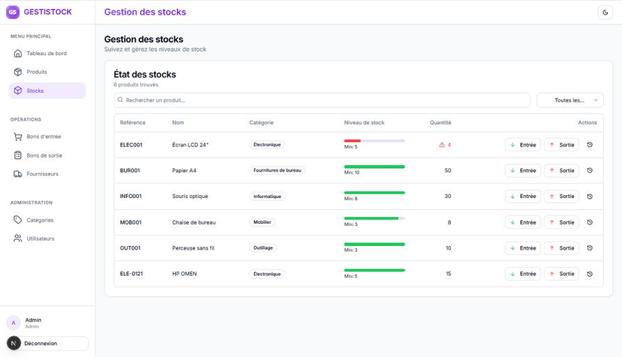
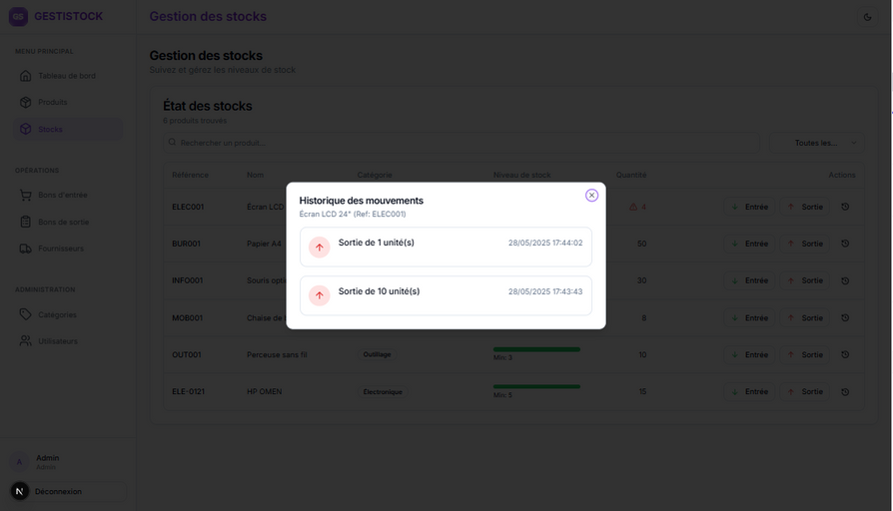
RÉALISATION
ESPACE D’ADMIN - GESTION DES MOUVEMENTS

Slide 26
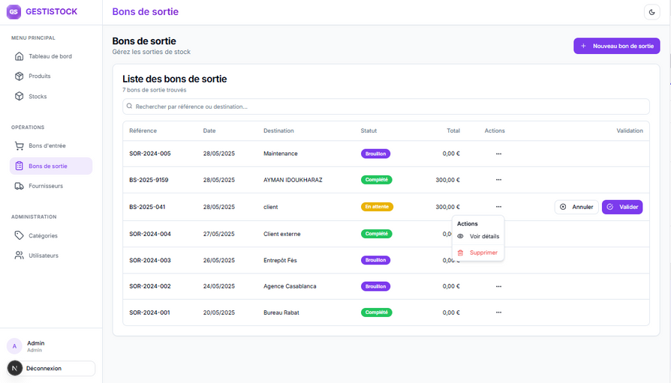
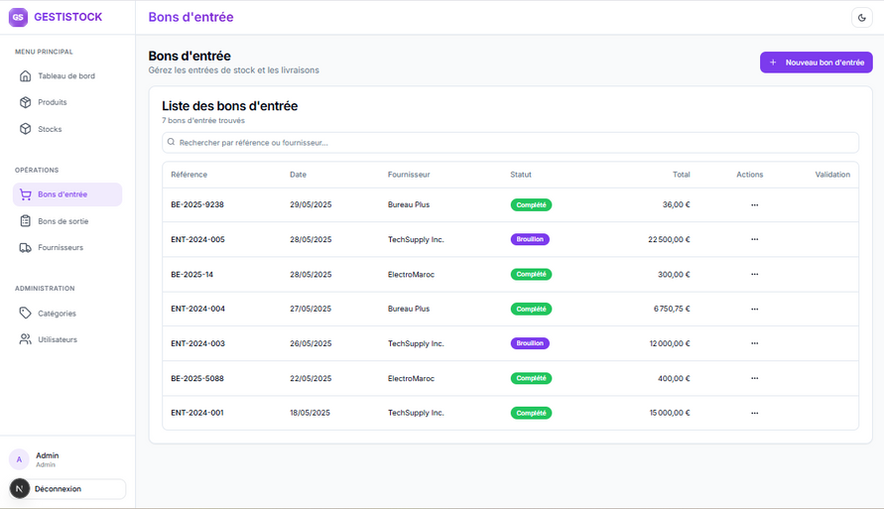
RÉALISATION
ESPACE D’ADMIN - GESTION DES BONS D’ENTRÉES

Slide 27
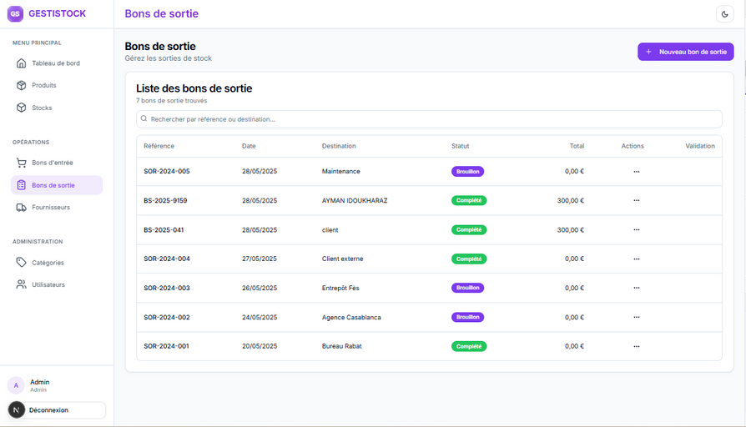
RÉALISATION
ESPACE D’ADMIN - GESTION DES BONS DE SORTIES

Slide 28
ESPACE DU MAGASINIER
GÉSTION DES MOUVEMENTS
GÉSTION DES BONS
Les magasiniers peuvent gérer les mouvements de stocks des produits, accéder à l’historique des mouvements de chaque produits
Les magasiniers peuvent créer des bons d’entrées et de sorties , ainsi que les imprimés sous forme de PDF.

Slide 29
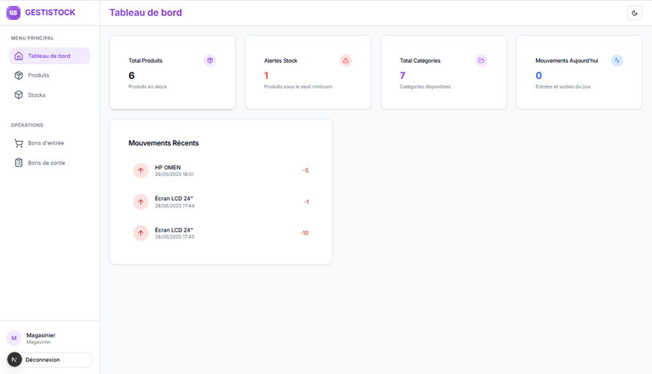
RÉALISATION
ESPACE DU MAGASINIER- TABLEAU DE BORD

Slide 30
RÉALISATION
ESPACE DU MAGASINIER- CONSULTATION DES PRODUITS

Slide 31
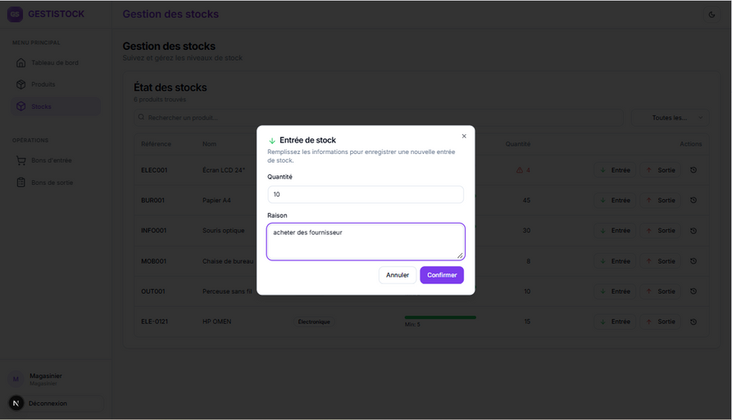
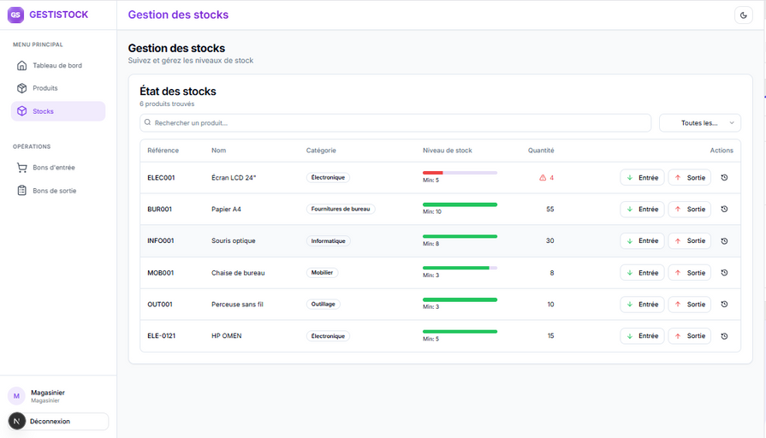
RÉALISATION
ESPACE DU MAGASINIER- GÉSTION DES MOUVEMENTS

Slide 32
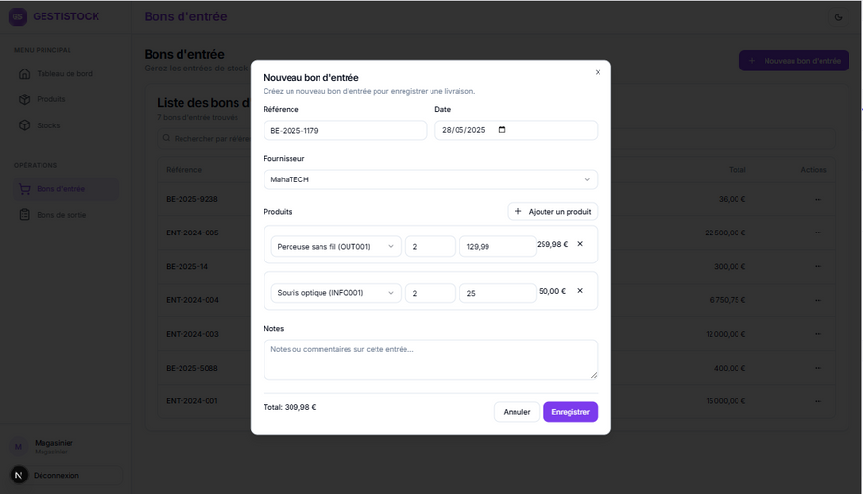
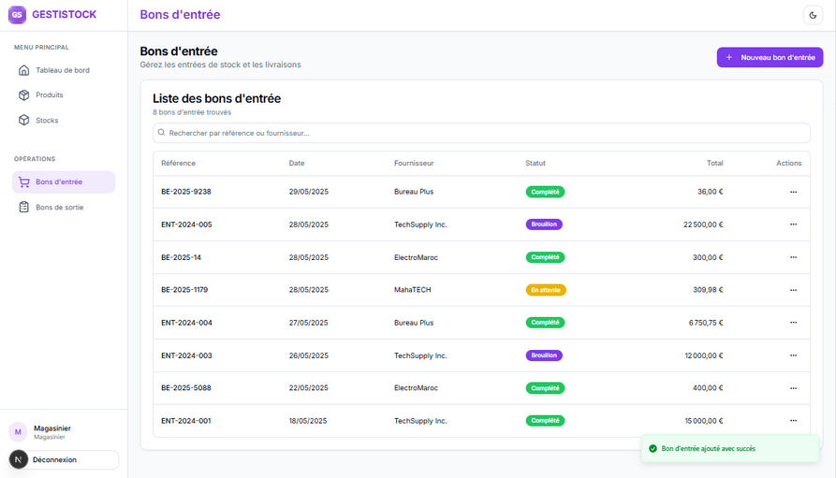
RÉALISATION
ESPACE DU MAGASINIER- GESTION DES BONS D’ENTRÉES

Slide 33
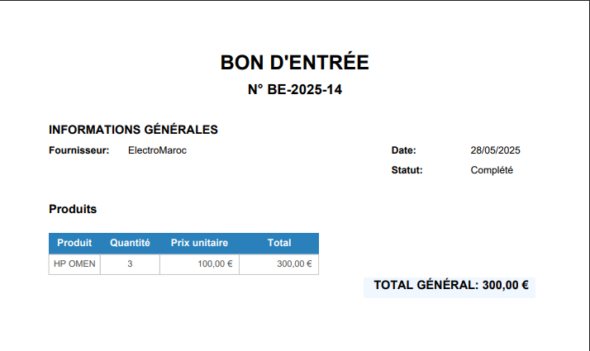
RÉALISATION
ESPACE DU MAGASINIER- IMPRÉSSION DES BONS

Slide 34
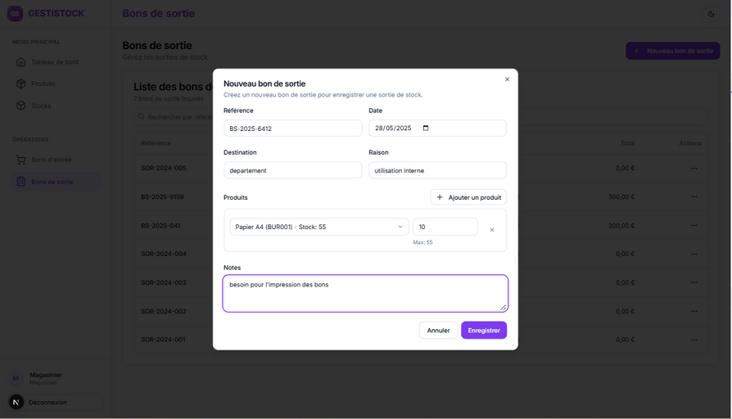
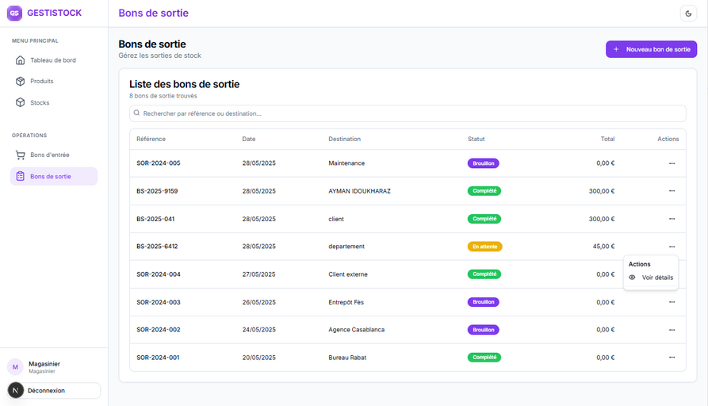
RÉALISATION
ESPACE DU MAGASINIER- GESTION DES BONS DE SORTIES

Slide 35
CONCLUSION

Slide 36
MERCI POUR VOTRE ATTENTION!

